Slide 1
Reciclaje de ordenadores con Software Libre
Oficina de Software Libre UGR

Slide 2
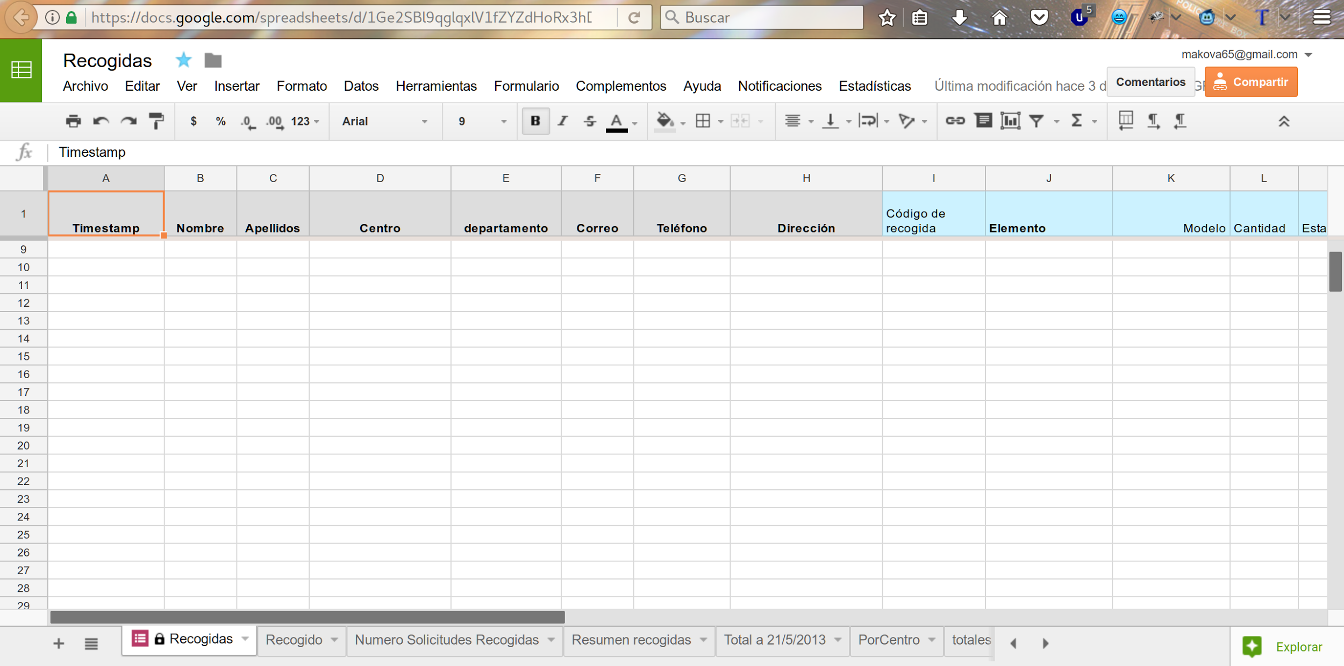
Petición de recogidas
Nos llegan las peticiones de recogida a un formulario que compartimos con la Unidad de calidad ambiental de la Universidad de Granada (UCA).

Slide 3
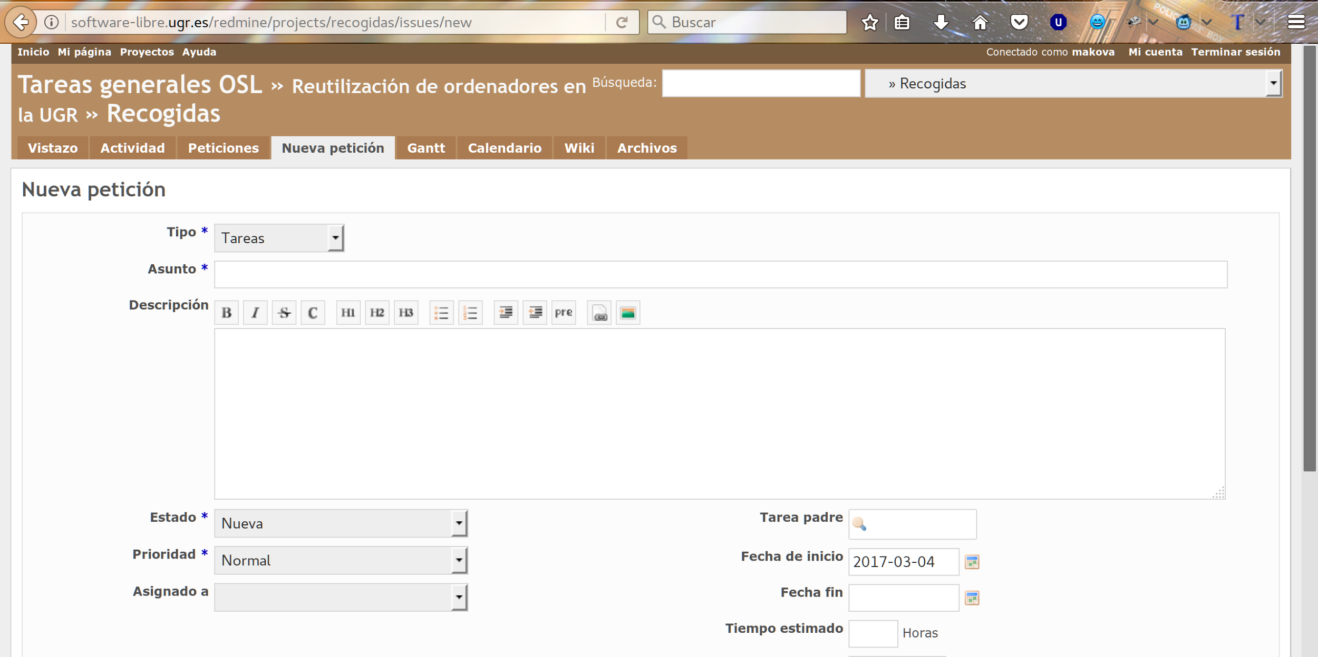
REDMINE
Y todas esas peticiones y procesos lo registramos con tickets en Redmine

Slide 4
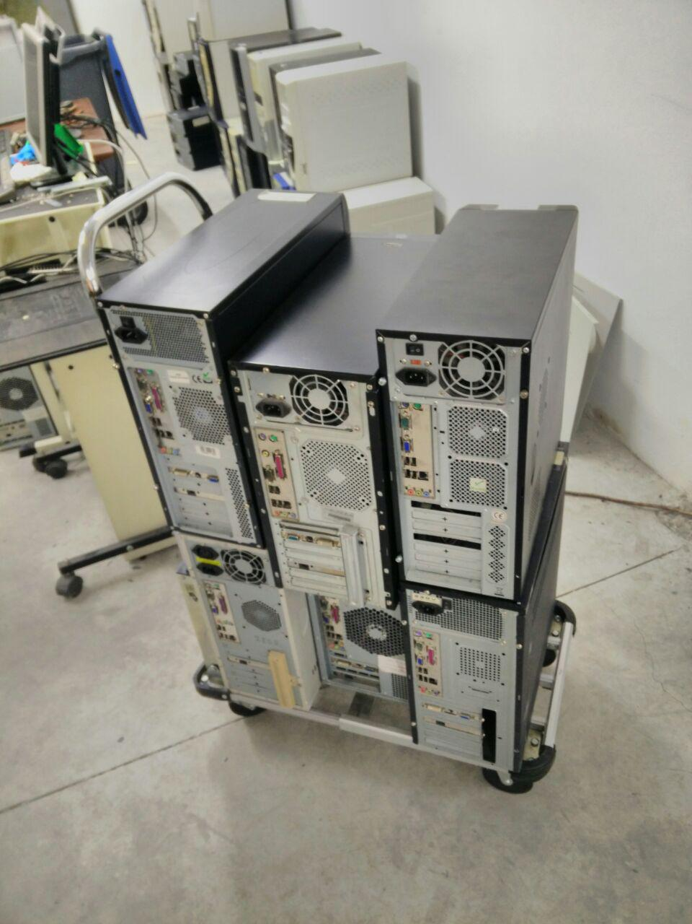
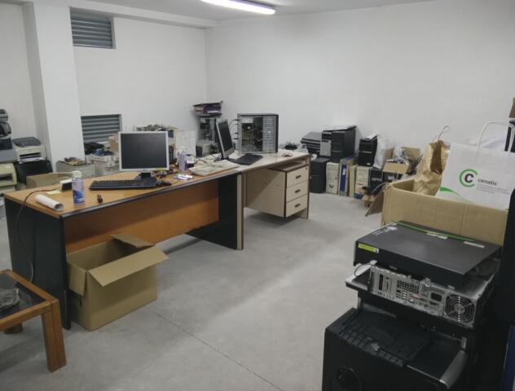
Reciclando equipos
Disponemos de un almacén en el edificio del CEVUG en el que vamos organizando los equipos y material informático recogidos.

Slide 5
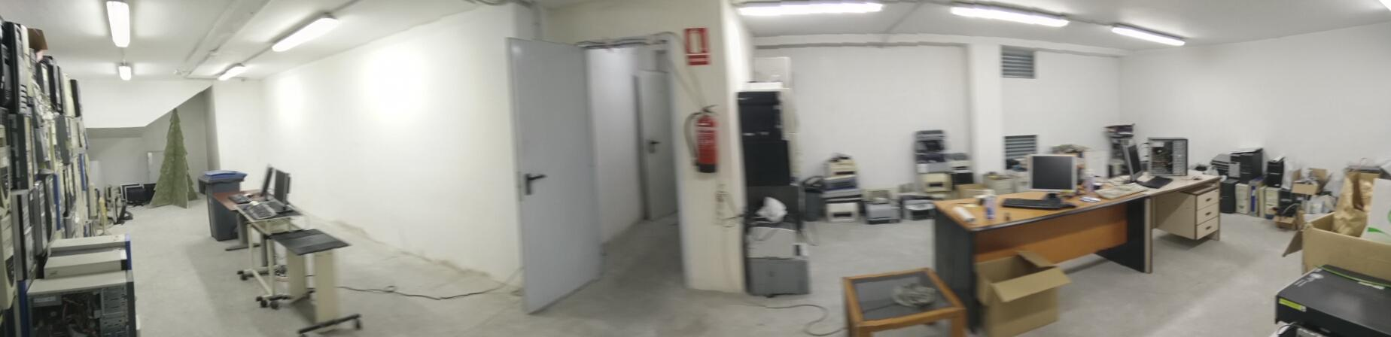
Almacén

Slide 6
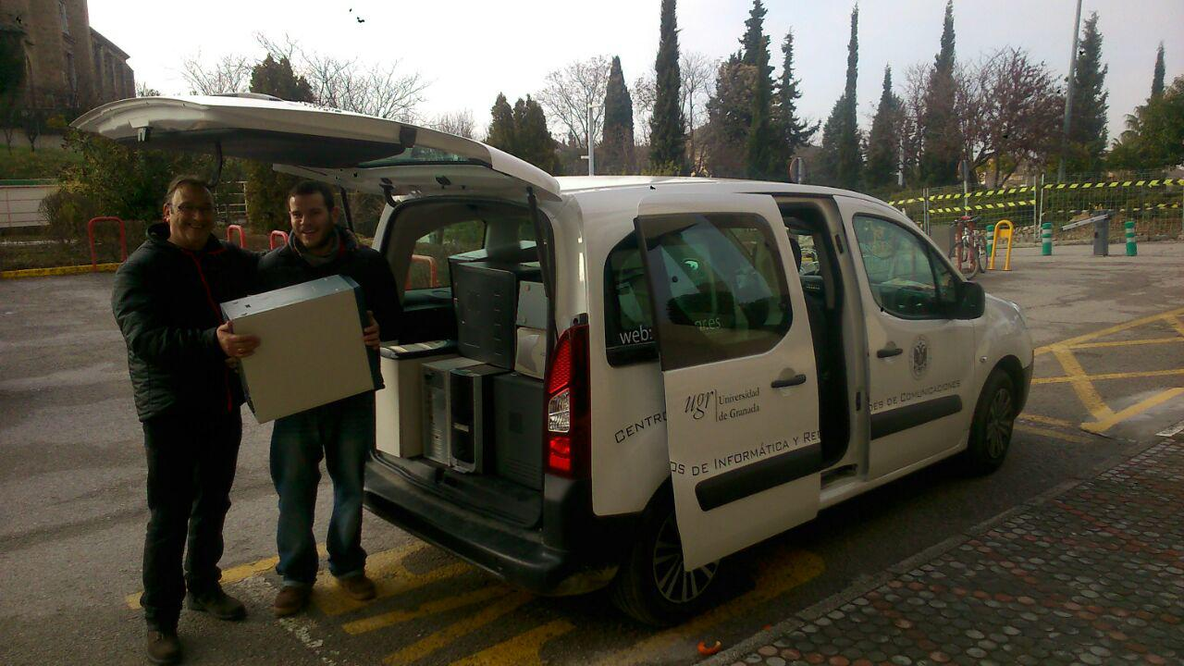
Recogiendo
Con la furgoneta nos movemos y recogemos el material por distintas facultades

Slide 7
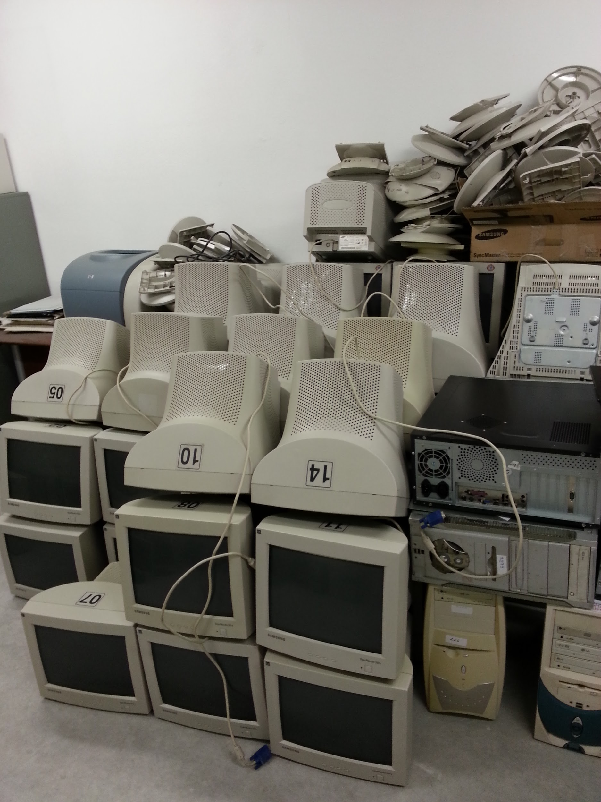
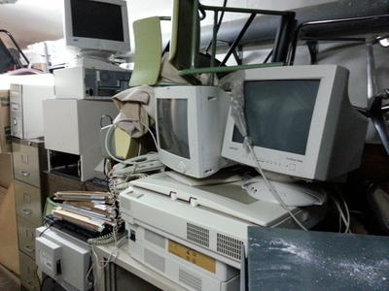
Recogiendo

Slide 8
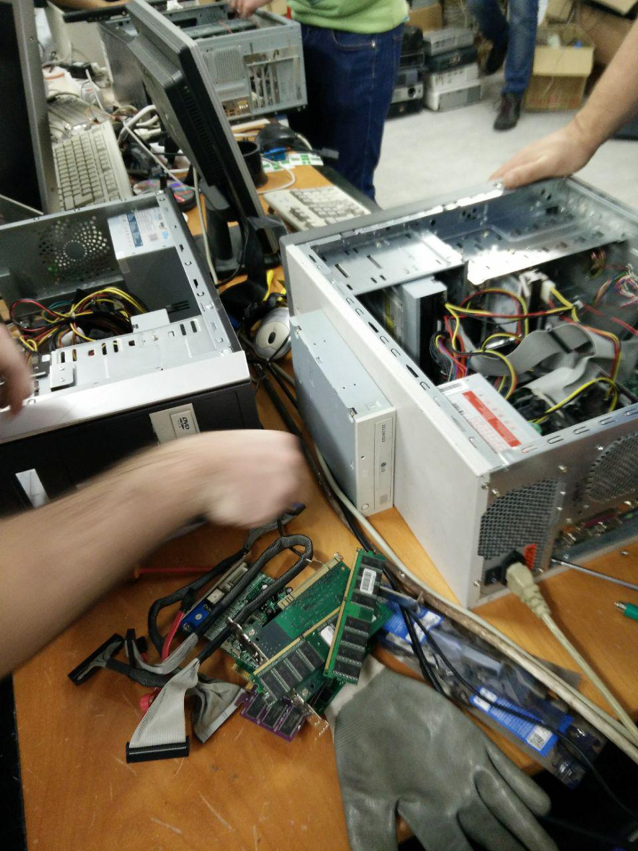
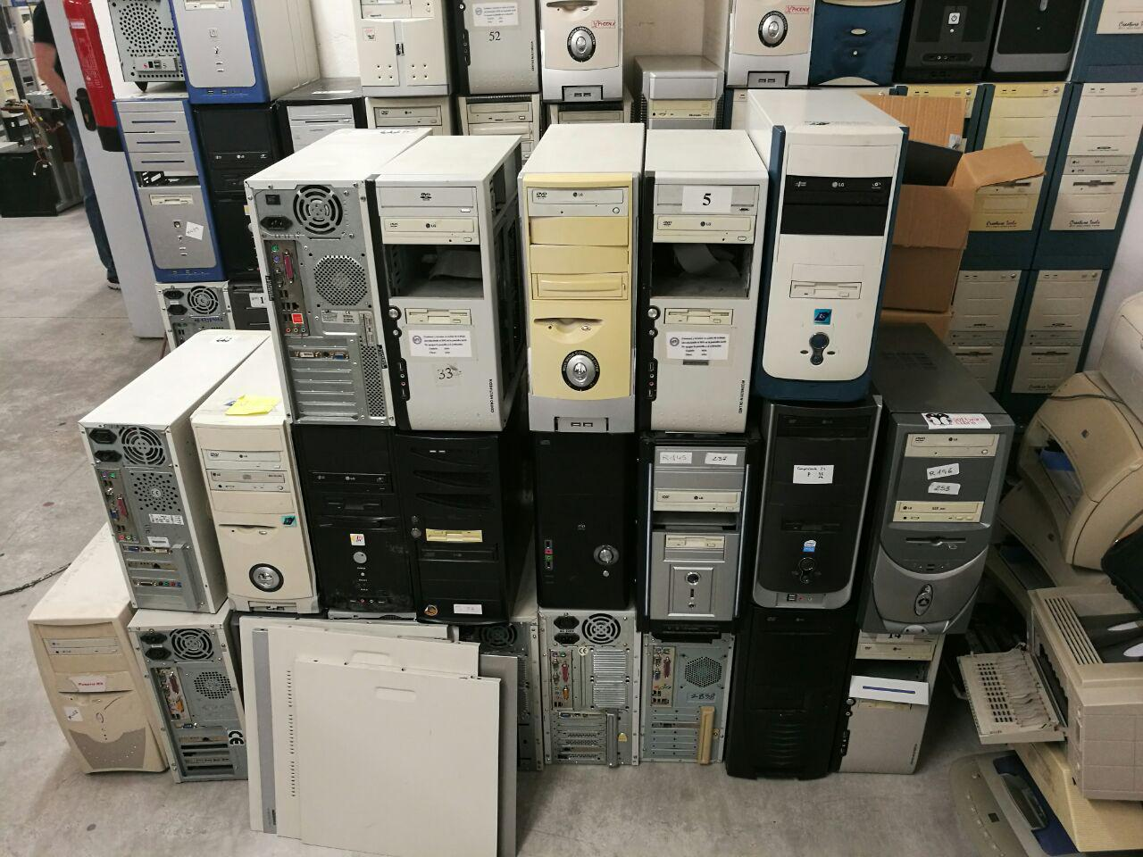
Preparando y separando el material informático

Slide 9
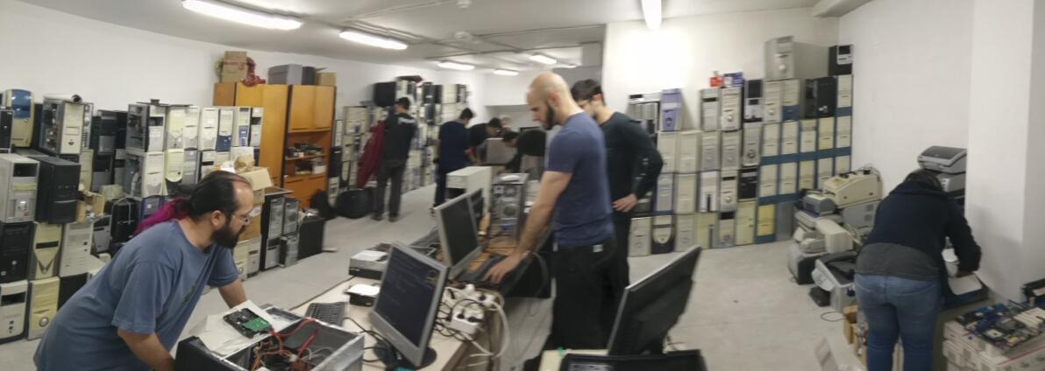
Algunos Hackathones abiertos
Para acelerar el trabajo y sacar el mayor número posible de equipos

Slide 10
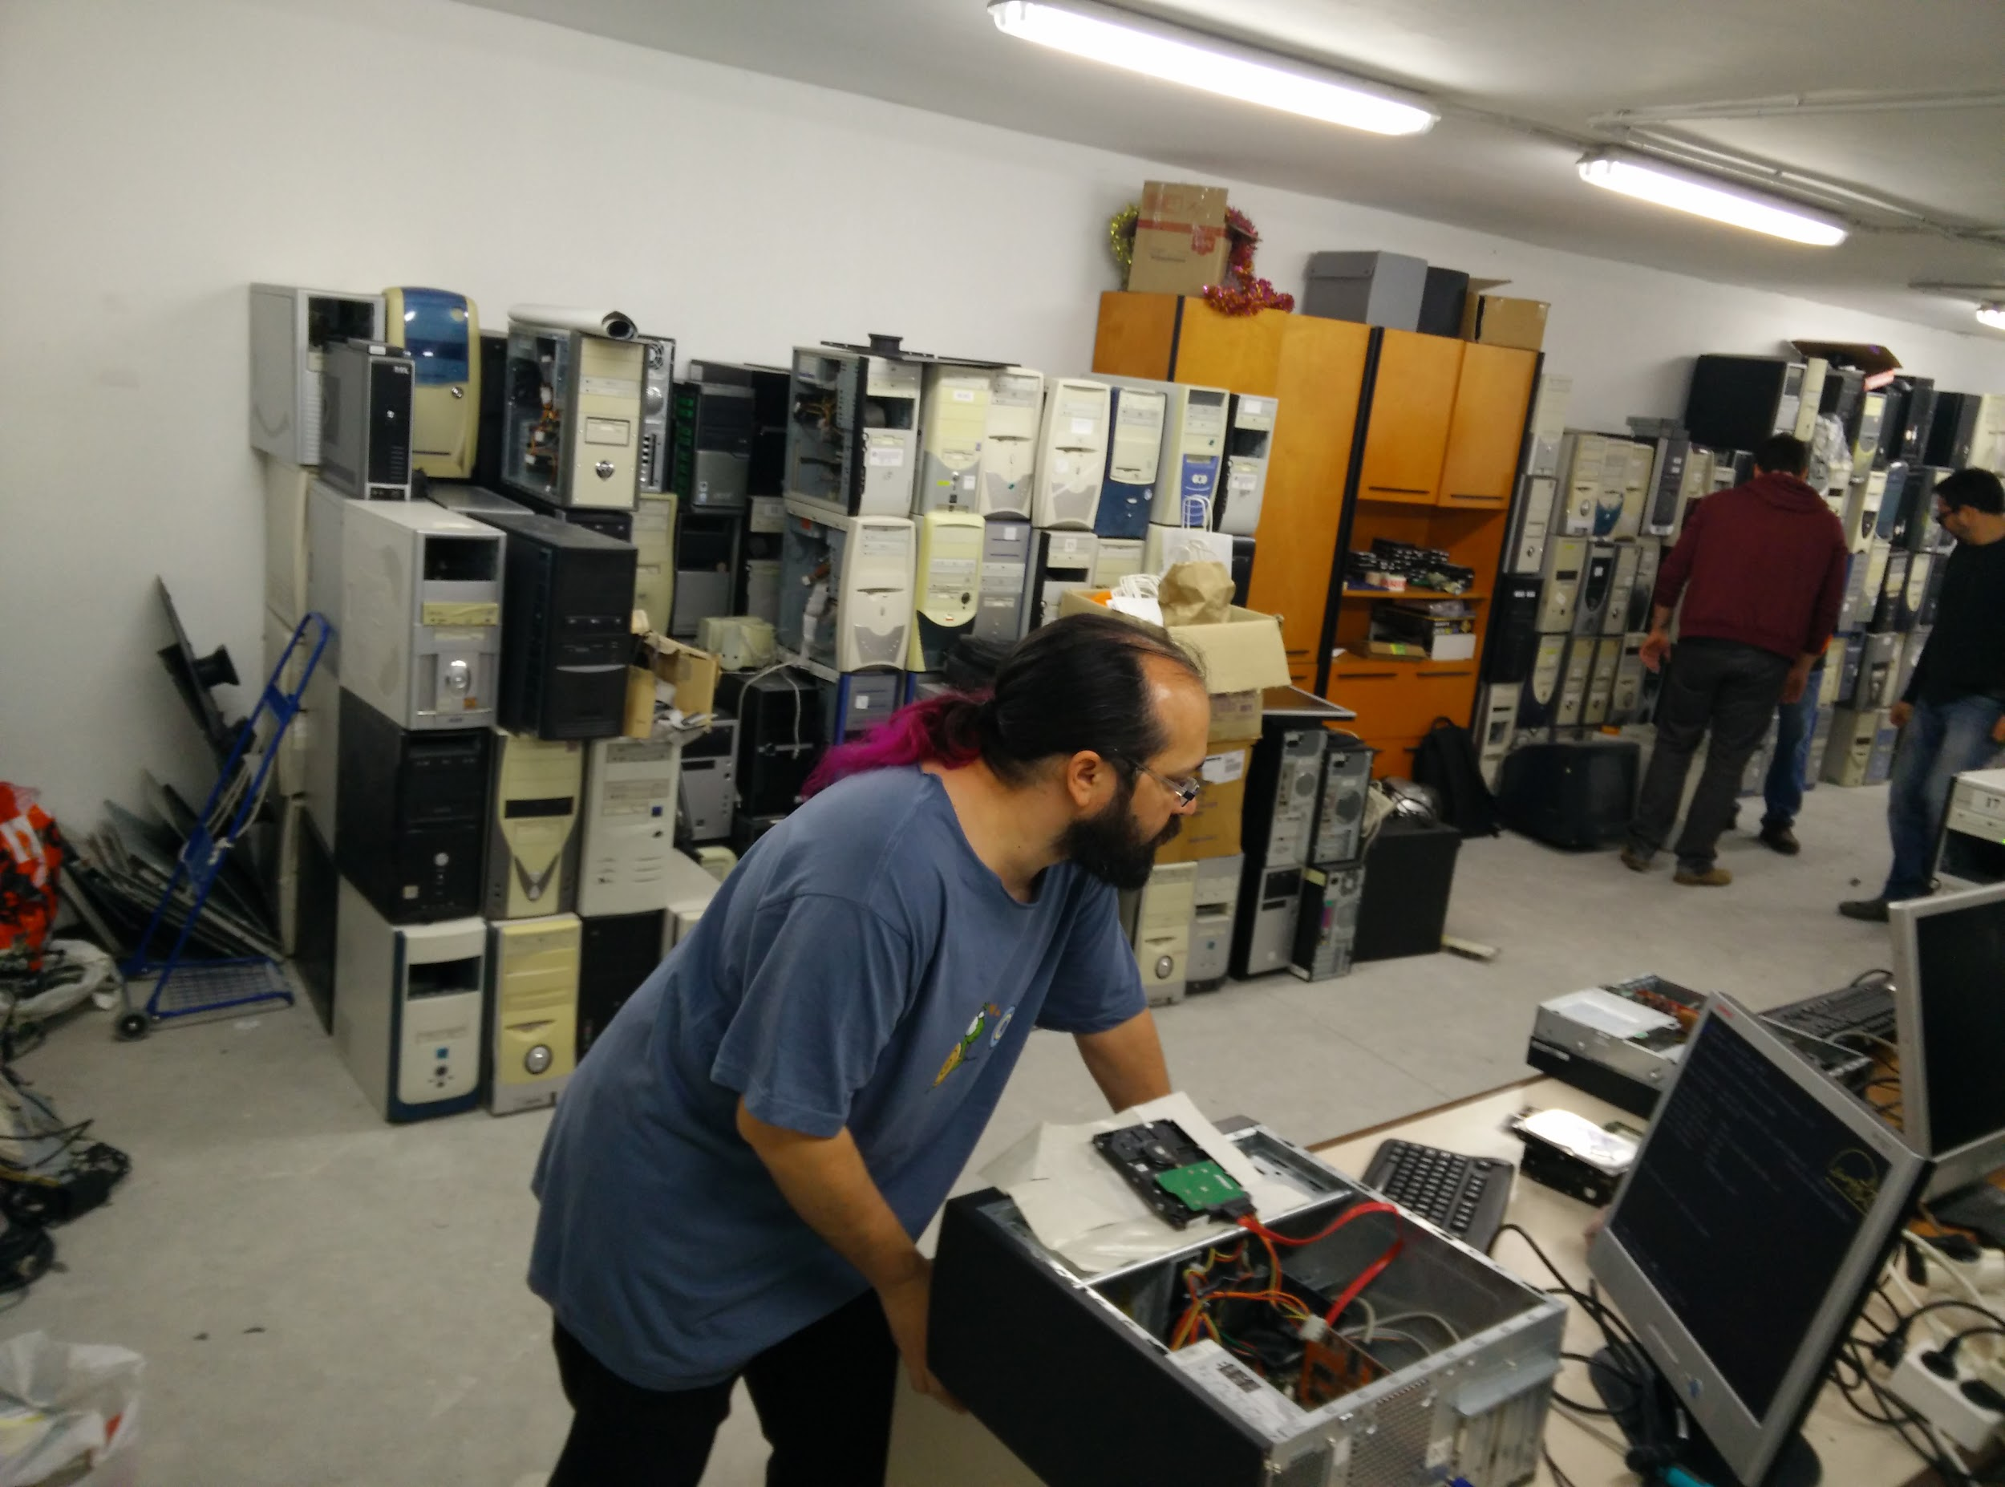
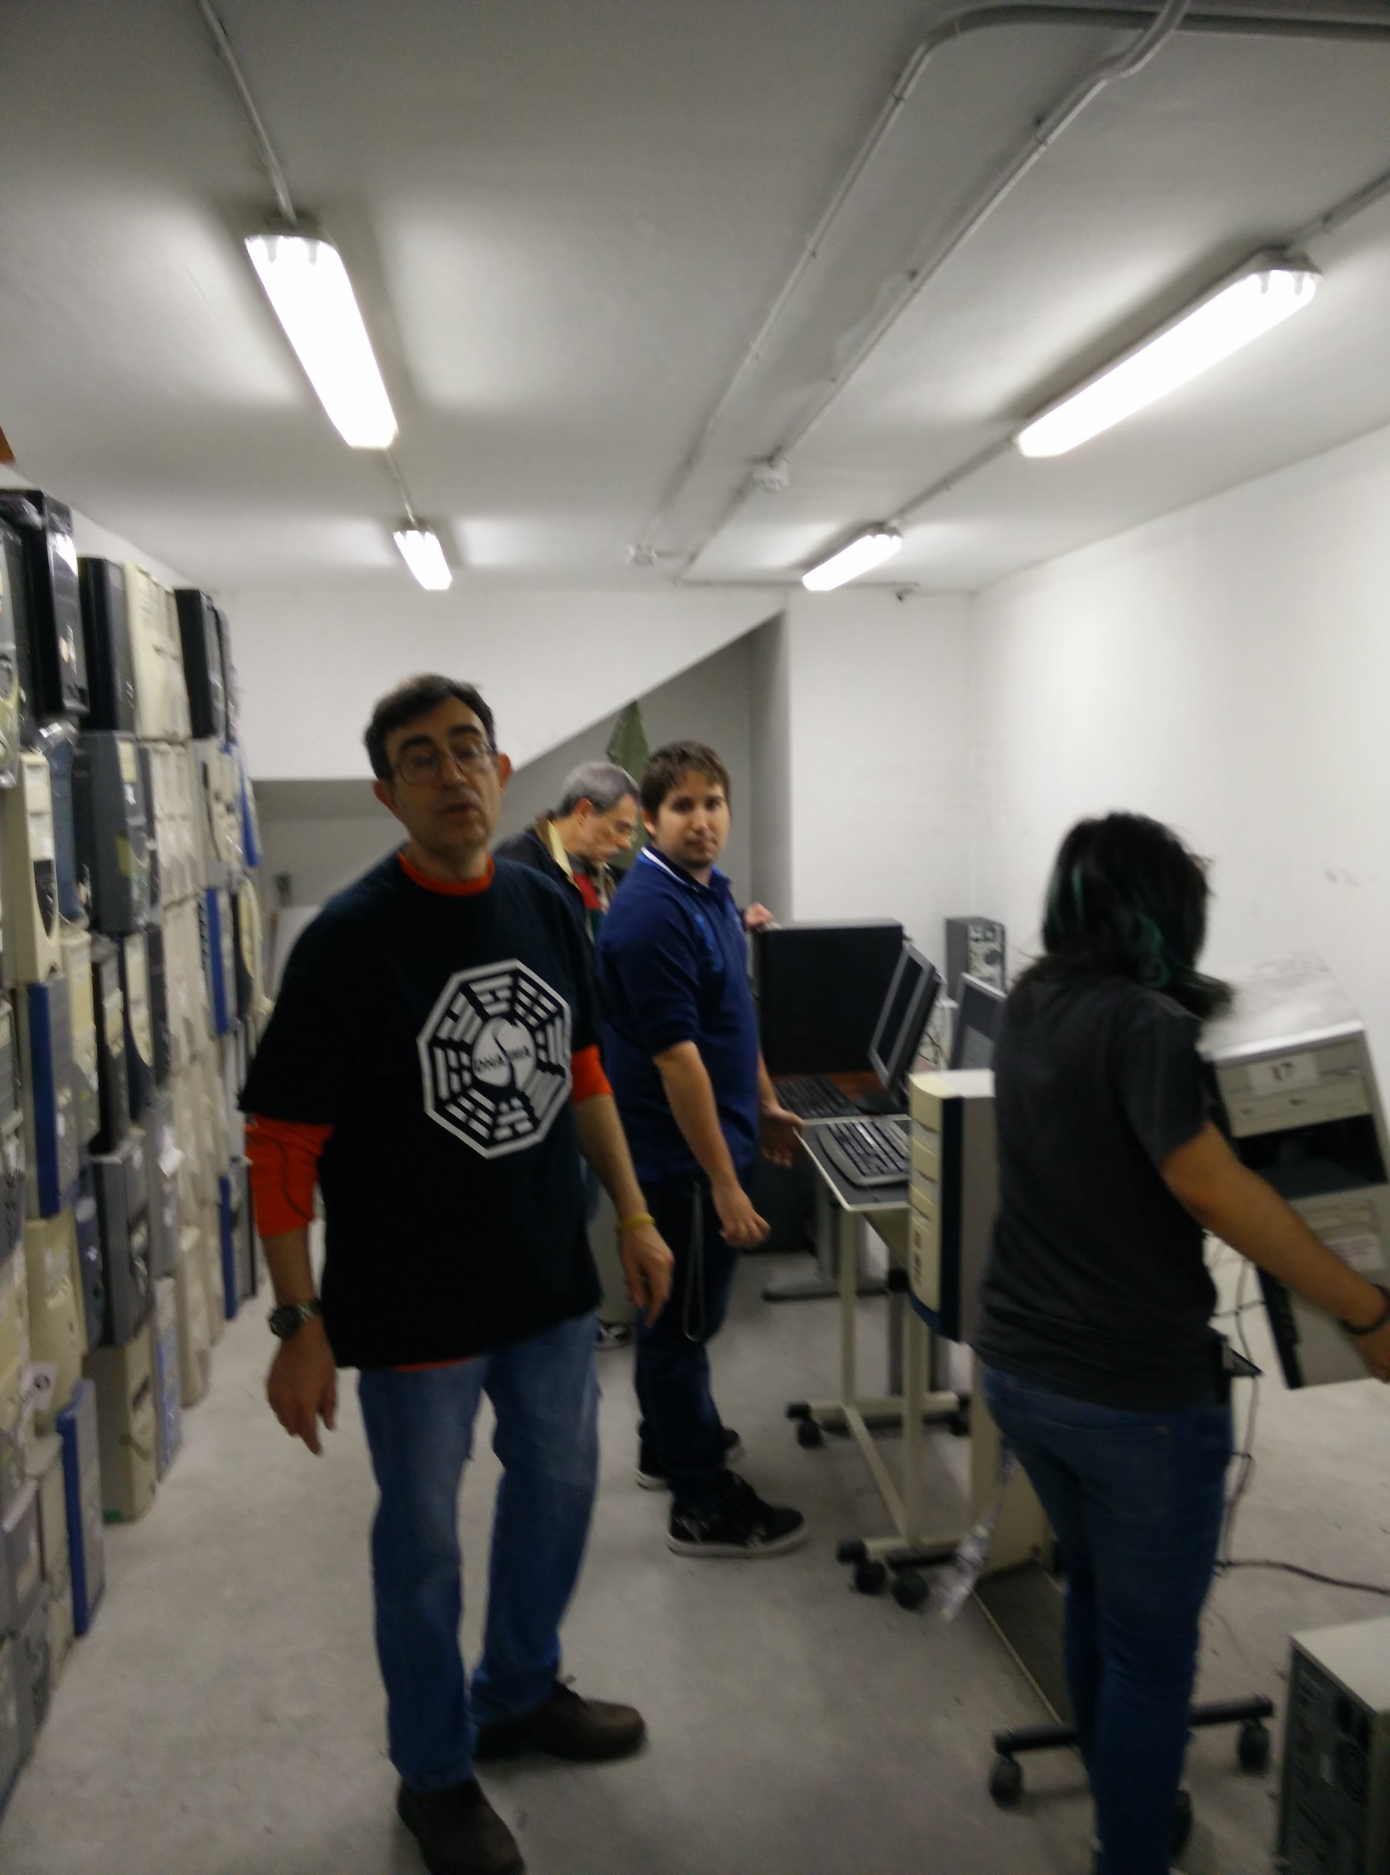
Hackathones

Slide 11
Abrimos campaña de donación
Las bases para cualquier asociación o entidad sin ánimo de lucro a recibir material, desde proyectores, PC, monitores, periféricos, impresoras… Con la charla sobre la distribución que lleve esa campaña en particular, desde Ubuntu hasta a Q4OS. Iniciación a GNU/Linux, programas y herramientas con Software Libre.

Slide 12
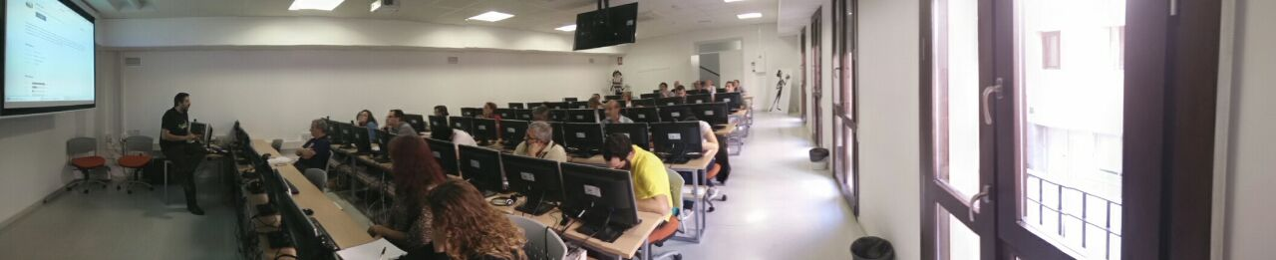
Charla taller

Slide 13
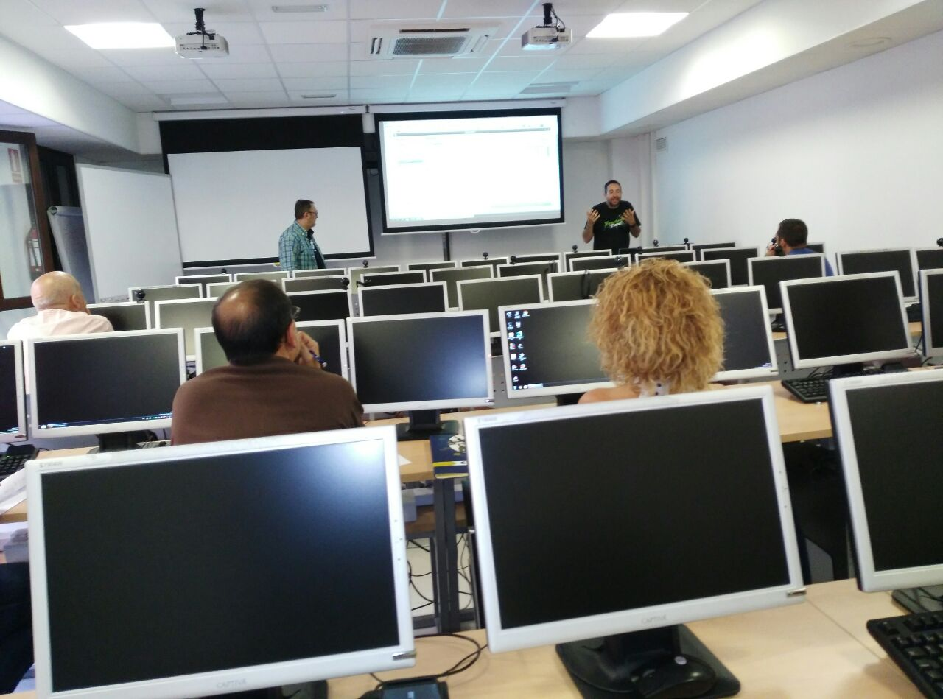
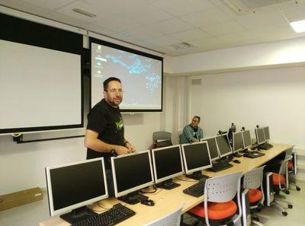
Charlas talleres

Slide 14
Charla sobre la distribución de los PC
En cada campaña, aunque a veces repetimos la misma distribución GNU/Linux, instalamos y configuramos para que se adapten al hardware de los PC en la que van a ir instalados. Desde Ubuntu con Gnome classic, hasta Minino, Q4OS, LXDE, en fin, distribuciones ya de por sí livianas.

Slide 15
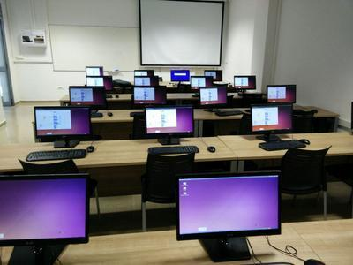
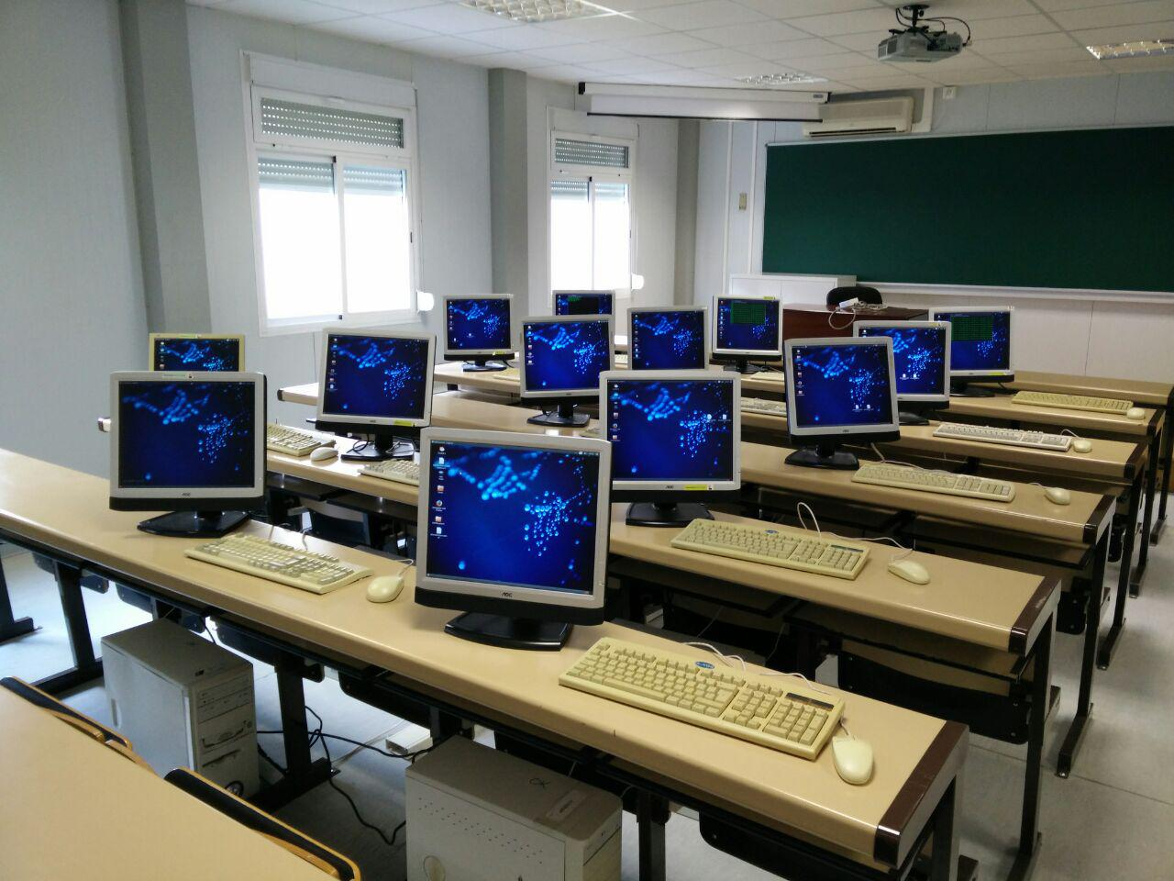
En colegios

Slide 16
Manuales de usuario
Al igual que las charlas, dónde explicamos lo básico sobre programas y herramientas, también preparamos unos manuales de usuario, que dejamos abiertos como documentos en Drive y en el que pueden acceder y encontrar rutas a archivos, programas, etc…
Enlace al último manual sobre Q4OS de las próximas campañas

Slide 17
Otros manuales de usuario
Cuando comenzamos con las campañas de donación éramos tres personas dedicadas a ello, Marina, Serafín y yo. Los cuales trabajamos con ordenadores aún más viejos que los que disponemos actualmente y por los que las distribuciones a utilizar tenian que ser aún más livianas. Este es uno de los primero manuales que realizamos, excepto unos pantallazos nuevos para adecuarlo a Gnome 3.
https://docs.google.com/document/d/14XVcL-S1nD8H1_5BcVDh7pLs45x0yap96lny7rC889Q/edit?usp=sharing

